Slide 1


Slide 2










LỊCH SỬ & ĐỊA LÍ 4
KHỞI ĐỘNG

Slide 3


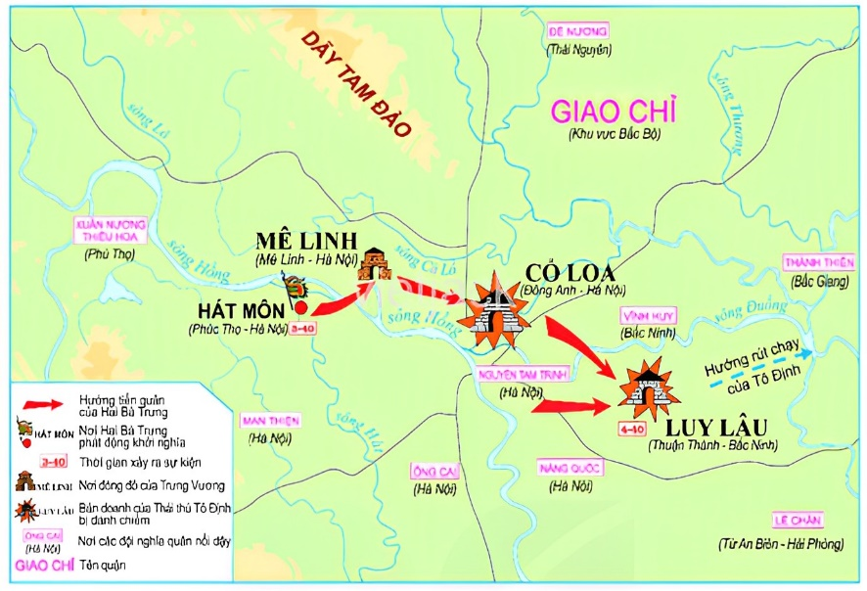


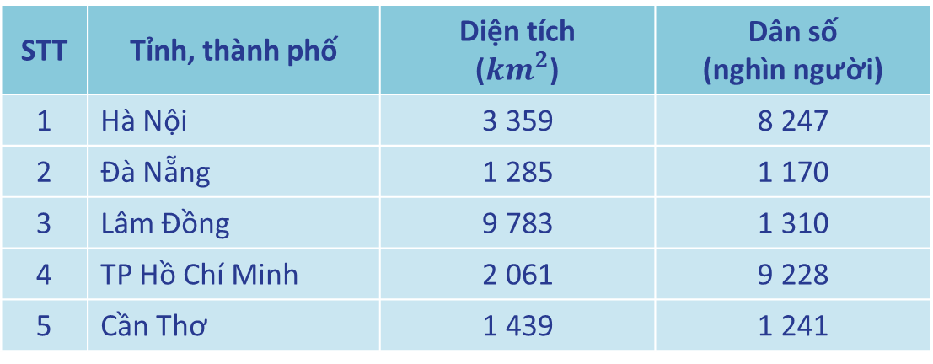
Hai bạn trong hình đang trao đổi về nội dung gì? Hãy kể tên một số phương tiện học tập môn Lịch sử và Địa lí mà em biết.
LƯỢC ĐỒ TRẬN CHIẾN HAI BÀ TRƯNG NĂM 40
BẢNG DIỆN TÍCH VÀ SỐ DÂN CỦA MỘT SỐ TỈNH, THÀNH PHỐ NƯỚC TA NĂM 2020
STT | Tỉnh, thành phố | Diện tích (${km}^{2}$) | Dân số (nghìn người)
1 | Hà Nội | 3 359 | 8 247
2 | Đà Nẵng | 1 285 | 1 170
3 | Lâm Đồng | 9 783 | 1 310
4 | TP Hồ Chí Minh | 2 061 | 9 228
5 | Cần Thơ | 1 439 | 1 241
Đây là một số phương tiện học tập môn Lịch sử và Địa lí.
Chúng mình sẽ sử dụng các phương tiện như thế nào nhỉ?

Slide 4






Slide 5


LỊCH SỬ & ĐỊA LÍ 4
KHÁM PHÁ

Slide 6


  Quan sát các hình 1, 2, em hãy:
  Đọc tên bản đồ, lược đồ và cho biết những đối tượng được thể hiện trong bảng chú giải.
  Chỉ một nơi có độ cao trên 1 500 m ở hình 1
  Chỉ hướng tiến quân của Hai Bà Trưng ở hình 2.

Slide 7
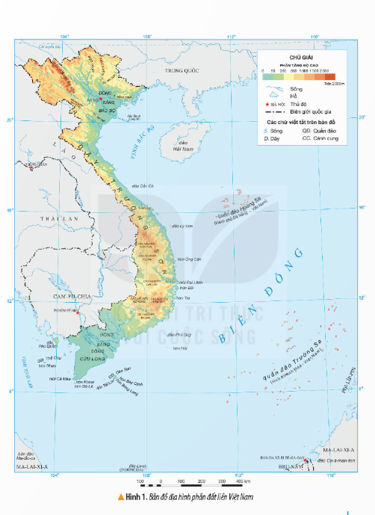
Bản đồ là hình vẽ thu nhỏ một khu vực hay toàn bộ bề mặt Trái Đất theo một một tỉ lệ nhất định.
Hình 1. Bản đồ địa hình phần đất liền Việt Nam
Notes:
GV nên chuẩn bị bản đồ Việt Nam để HS chỉ tiện hơn

Slide 8
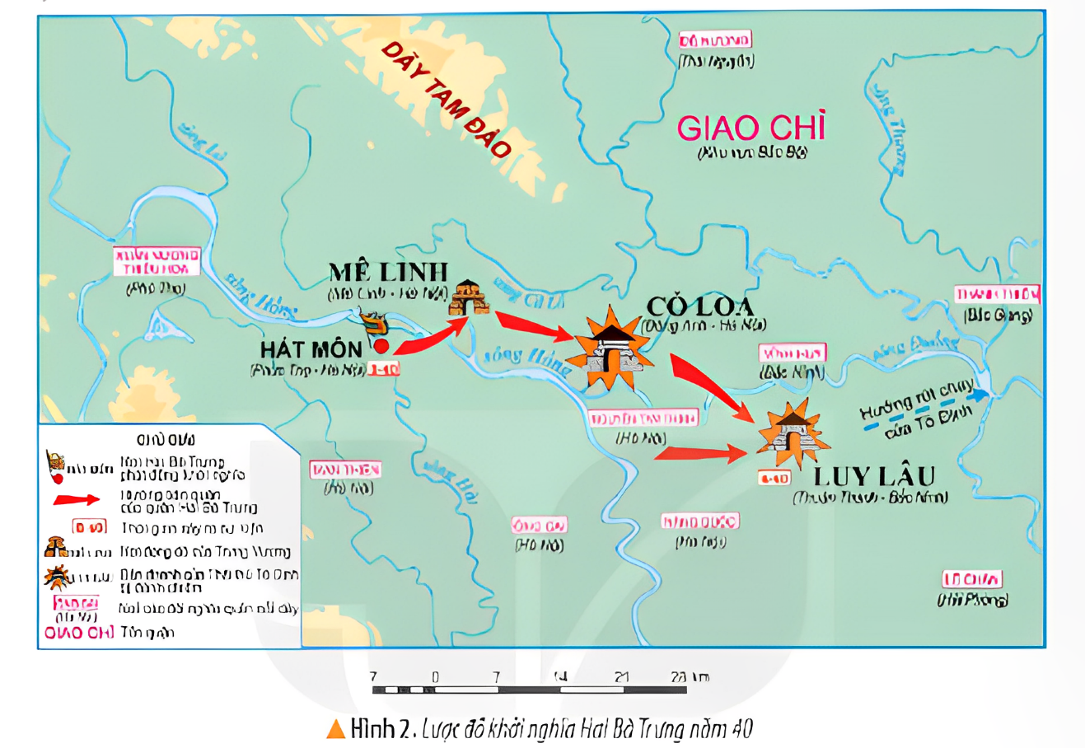
Lược đồ là hình vẽ thu nhỏ một khu vực theo một tỉ lệ nhất định, có nội dung giản lược hơn bản đồ.
Hình 2. Lược đồ khởi nghĩa Hai Bà Trưng năm 40

Slide 9
Hình 1. Bản đồ địa hình phần đất liền Việt Nam
Hình 2. Lược đồ khởi nghĩa Hai Bà Trưng năm 40

Slide 10


Các bước sử dụng bản đồ, lược đồ:
Bước
Đọc tên bản đồ, lược đồ để biết phương tiện thể hiện nội dung gì.
Bước
Xem chú giải để biết kí hiệu của các đối tượng lịch sử hoặc địa lí.
Bước
Tìm đối tượng lịch sử hoặc địa lí dựa vào kí hiệu.
Hình 3. Sơ đồ các bước sử dụng lược đồ, bản đồ

Slide 11
  Em hãy đọc bảng diện tích và số dân của một số tỉnh, thành phố nước ta năm 2020.
  Quan sát hình 4, em hãy cho biết tỉnh hoặc thành phố có diện tích lớn nhất.
  Quan sát hình 5, em hãy giới thiệu các mốc thời gian gắn liền với sự kiện lịch sử tương ứng của Việt Nam từ năm 1945 đến năm 1975.

Slide 12
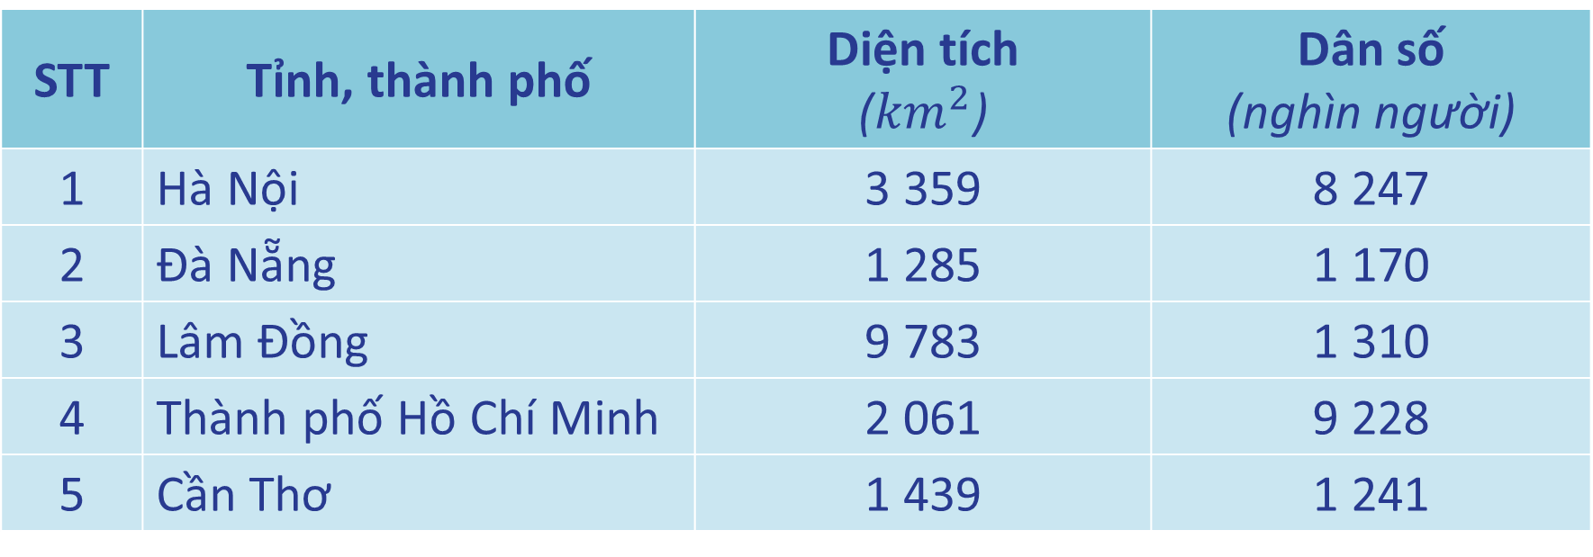
Bảng số liệu là tập hợp các số liệu về các đối tượng được sắp xếp một cách khoa học.
BẢNG DIỆN TÍCH VÀ SỐ DÂN CỦA MỘT SỐ TỈNH, THÀNH PHỐ NƯỚC TA NĂM 2020
STT | Tỉnh, thành phố | Diện tích (${km}^{2}$) | Dân số (nghìn người)
1 | Hà Nội | 3 359 | 8 247
2 | Đà Nẵng | 1 285 | 1 170
3 | Lâm Đồng | 9 783 | 1 310
4 | Thành phố Hồ Chí Minh | 2 061 | 9 228
5 | Cần Thơ | 1 439 | 1 241

Slide 13
Biểu đồ là hình vẽ thể hiện trực quan các số liệu.
Hình 4. Biểu đồ diện tích của một số tỉnh, thành phố nước ta năm 2020

Slide 14
Các loại biểu đồ là biểu đồ cột nhóm, biểu đồ hình tròn

Slide 15

Trục thời gian là một đường thẳng thể hiện chuỗi các sự kiện lịch sử theo trình tự thời gian.
Cách mạng tháng Tám thành công, nước Việt Nam Dân chủ Cộng Hòa được thành lập
Chiến dịch
Điện Biên Phủ
thắng lợi
Chiến dịch
Hồ Chí Minh
thắng lợi
1945
1954
1975
Hình 5. Trục thời gian thể hiện một số sự kiện tiêu biểu của lịch sử Việt Nam từ năm 1945 đến năm 1975

Slide 16


Các bước sử dụng bảng số liệu, biểu đồ, trục thời gian:
Bước
Đọc tên bảng số liệu, biểu đồ, trục thời gian để biết phương tiện thể hiện nội dung gì.
Bước
Đọc nội dung các cột, hàng của bảng số liệu; chú giải của biểu đồ hoặc các sự kiện trên trục thời gian để biết sự sắp xếp thông tin của các đối tượng
Bước
Tìm các số liệu trong bảng hoặc mô tả nội dung cụ thể của biểu đồ, trục thời gian theo yêu cầu của bài học.
Hình 6. Sơ đồ các bước sử dụng bảng số liệu, biểu đồ, trục thời gian

Slide 17
LỊCH SỬ & ĐỊA LÍ 4
VẬN DỤNG

Slide 18






Luật chơi:
Mỗi bạn nhỏ dưới đây có một thử thách nhỏ cho các em. Các em hãy chọn người đưa ra thử thách cho mình và hoàn thành nó nhé! Chúng ta cùng thi đua xem bạn nào có trì nhớ tốt nhất nào!
Notes:
Gv kích vào từng hình ảnh để đến slide câu hỏi.
Nhấn vào khung chữ Thử tài trí nhớ đến Kết bài

Slide 19



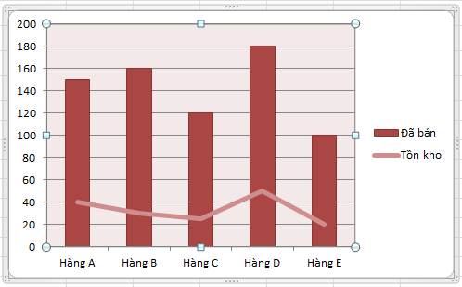

Bảng số liệu
Đây là hình ảnh của
Biểu đồ
Bản đồ
Notes:
Nhấn vào hình ảnh em bé trên câu hỏi để quay lại slide trò chơi

Slide 20
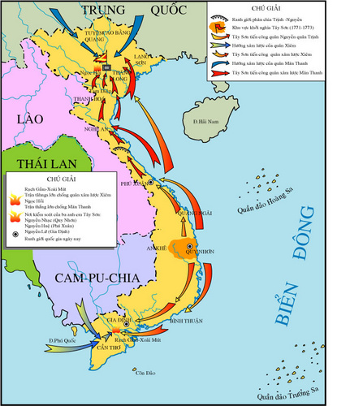

Đây là hình ảnh của
Lược đồ
Lược bản
Bản đồ
Notes:
Nhấn vào hình ảnh em bé trên câu hỏi để quay lại slide trò chơi

Slide 21

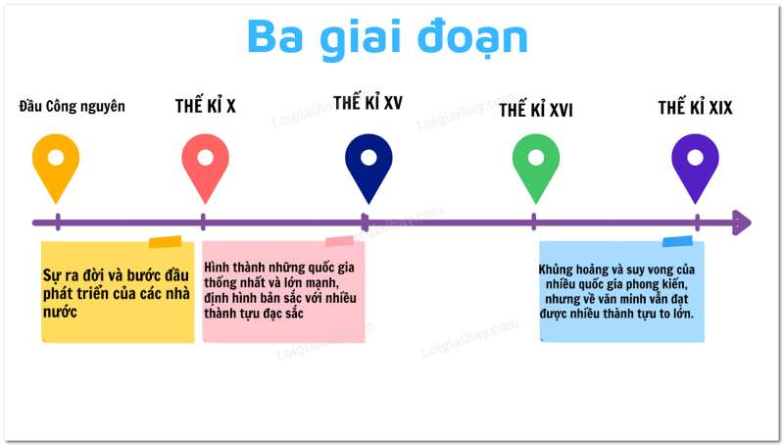
Trục thời gian
Đây là hình ảnh của
Trục sự kiện
Biểu đồ
Notes:
Nhấn vào hình ảnh em bé trên câu hỏi để quay lại slide trò chơi

Slide 22


Lược đồ
Đây là hình ảnh của
Biểu đồ
Bản đồ
Notes:
Nhấn vào hình ảnh em bé trên câu hỏi để quay lại slide trò chơi

Slide 23









TỔNG KẾT

